Slide 1

Lujza Brúnaiová
2. lékařská fakulta
6. ročník

Slide 2


Slide 3
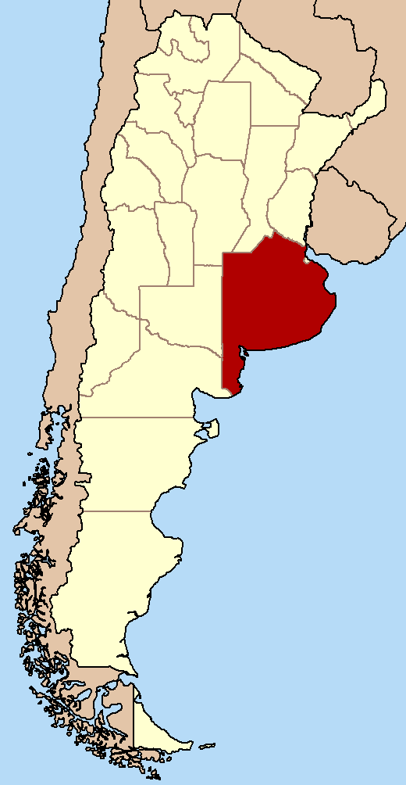

Slide 4






Slide 5

Facultad de medicina
Universidad de Buenos Aires
Júl – deceber 2014

Slide 6
Začalo to….
Ááááááá… Chcem ísť do zahraničia…
Do Južnej Ameriky…
Do Argentíny...
Do Buenos Aires

Slide 7

1. Internetové šialenstvo

Slide 8
1. Internetové šialenstvo
http://www.lf2.cuni.cz/studium/studium-v-zahranici-mobilita
http://www.dzs.cz/cz/akademicka-informacni-agentura/44_mezinarodni_smlouvy-vyberova-rizeni/

Slide 9
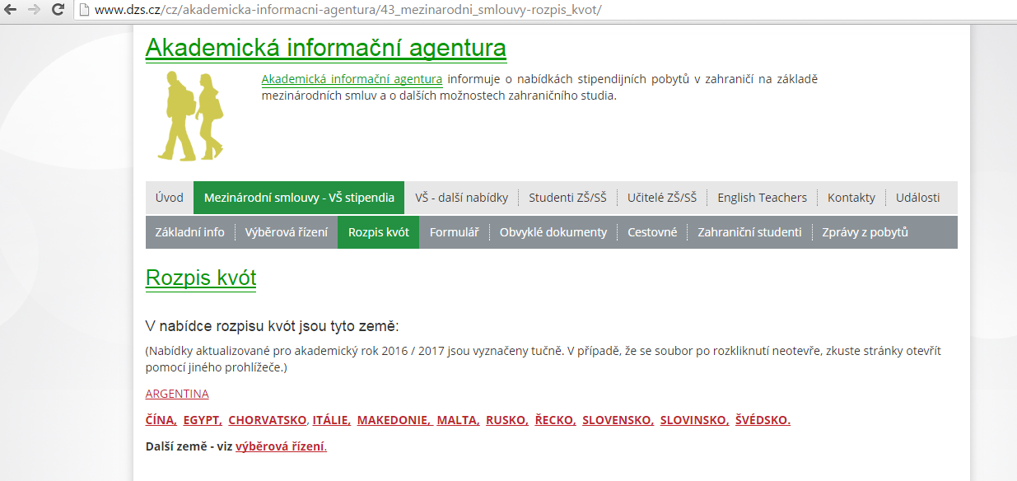

Slide 10
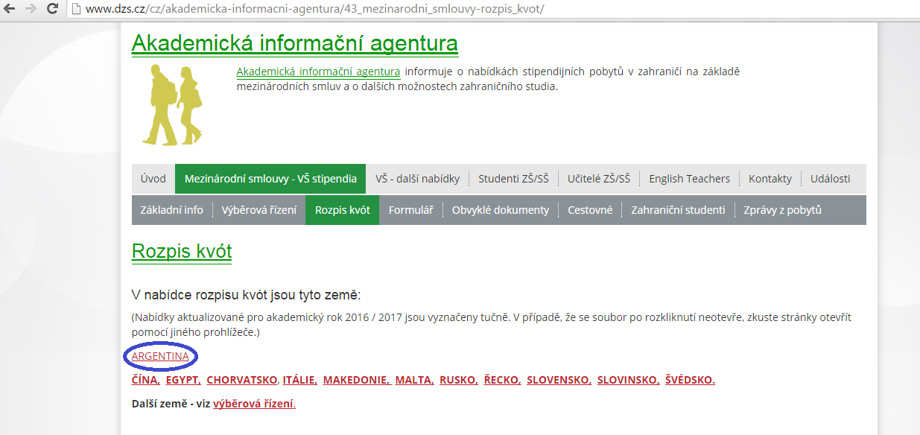

Slide 11
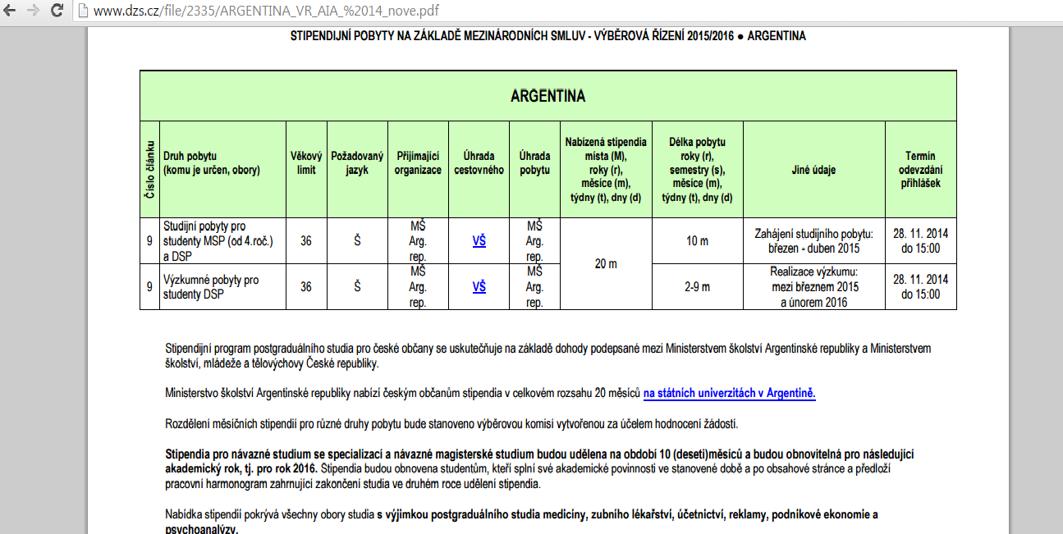

Slide 12
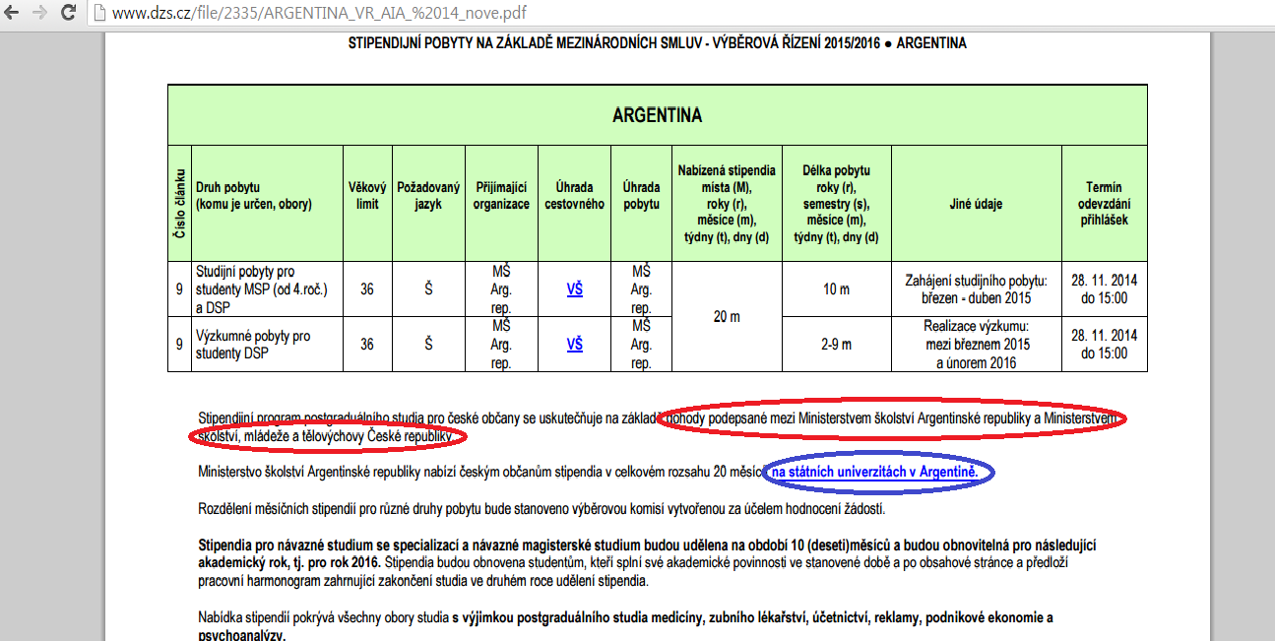

Slide 13
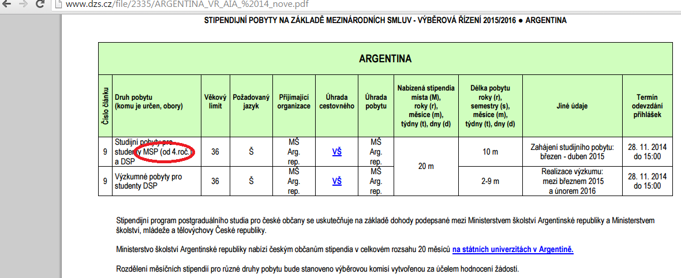

Slide 14
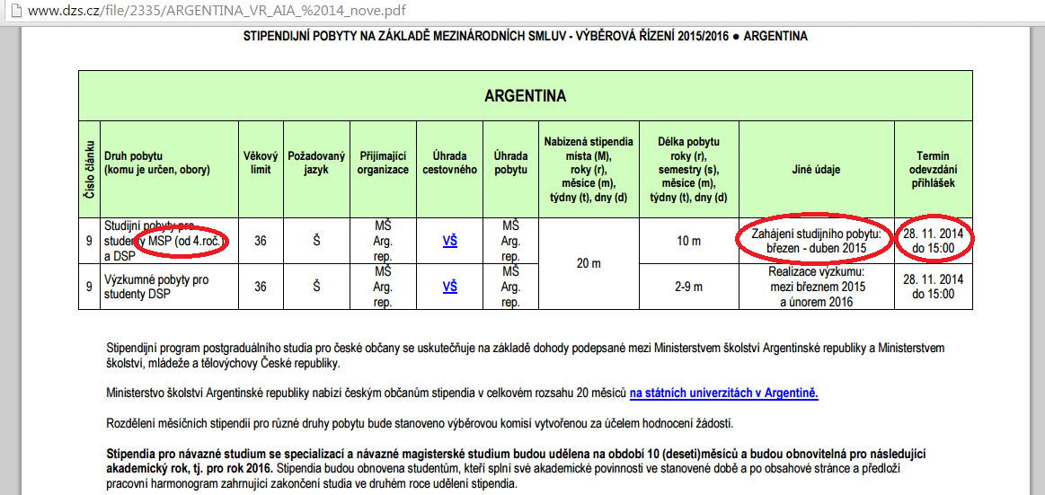

Slide 15
2. Zháňanie dokumentov
1. vyplnený a verejnou vysokou školou potvrdený formulár "Návrh na vyslání / Žádost o přiznání stipendia"
2. Na počítači vyplnená žiadosť o štipendium v španielskom jazyku
4. Výpis známok z domovskej fakulty
5. Potvrdenie o jazykových znalostiach v španielčine
6. Dva doporučujúce dopisy pre hodnotiacu komisiu štipendíjneho programu
7. Akceptačný dopis vybranou verejnou VŠ v Argentíne
8. …

Slide 16
2. Zháňanie dokumentov
1. vyplnený a verejnou vysokou školou potvrdený formulár "Návrh na vyslání / Žádost o přiznání stipendia"
2. Na počítači vyplnená žiadosť o štipendium v španielskom jazyku
4. Výpis známok z domovskej fakulty
5. Potvrdenie o jazykových znalostiach v španielčine
6. Dva doporučujúce dopisy pre hodnotiacu komisiu štipendíjneho programu
7. Akceptačný dopis vybranou verejnou VŠ v Argentíne
8. …

Slide 17
3. Hon za akceptačným dopisom
Web stránka : http://www.fmed.uba.ar/
Požadované dokumenty:
- motivačný dopis
- štúdijný plán
- výpis známok v AJ/ŠJ
- doporučujúci dopis od 2 profesorov
- certifikát zo ŠJ
- poistenie na celú dobu pobytu
- študentské vízum
- očkovací preukaz a potvrdenie od lekára o sposobilosti štúdia
- …

Slide 18
4. Výberové konanie v AIA
Zaslanie všetkých potrebných dokumentov
Pohovor v španielčine

Slide 19
Stipendium
Finančná mesačná podpora
Preplatenie nákladov na dopravu do Argentíny
Odpustenie školného za cel
Zdravotné poistenie v Argentíne

Slide 20
Začiatky za oceánom
Hostel http://www.hostelworld.com/
Nájdenie ubytovania http://www.compartodepto.com/,...
Sim karta, karta na metro
Zápis na fakulte
Vízum

Slide 21
Štúdium
Harmonogram akad. roka
Bloková výuka
Po-pia
Skúšky
Uznávanie predmetov domovskou fakultou

Slide 22
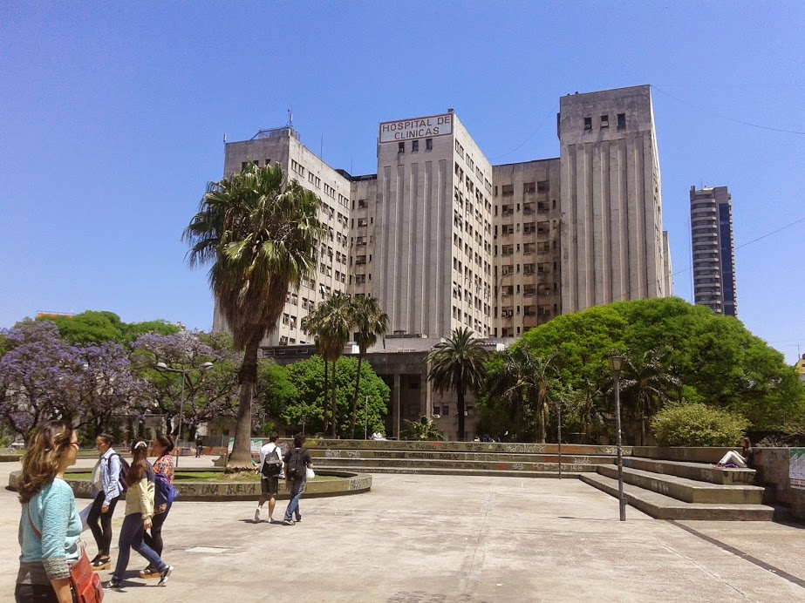
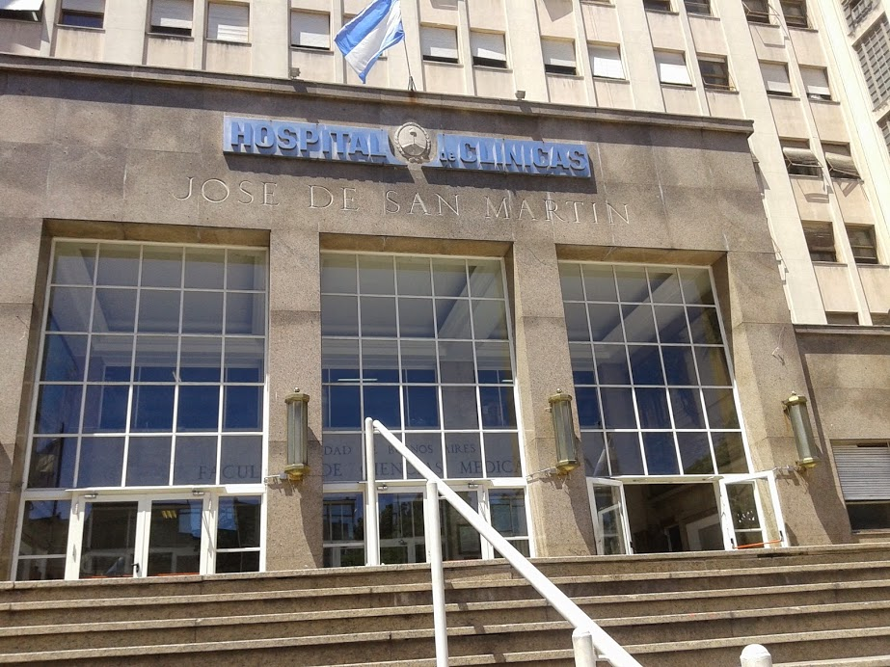
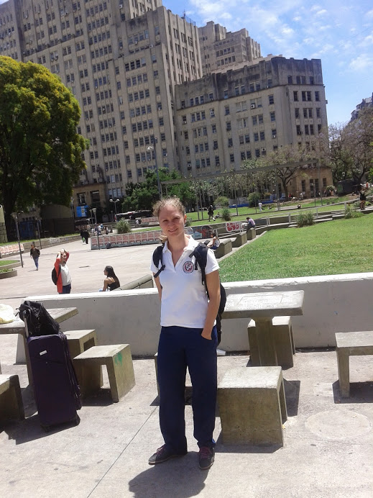
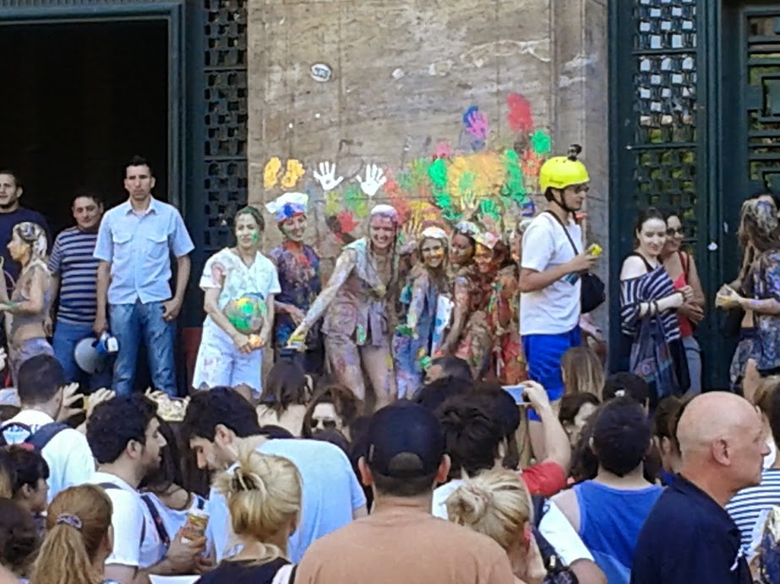

Slide 23
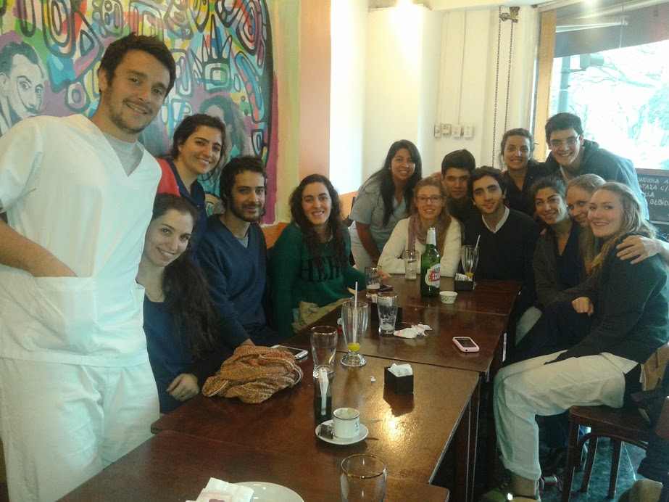
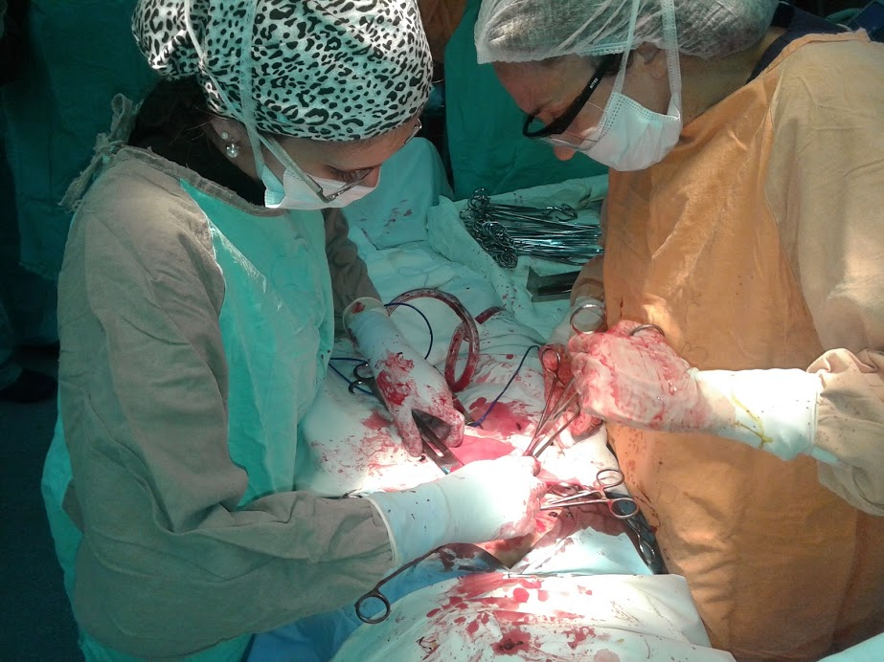
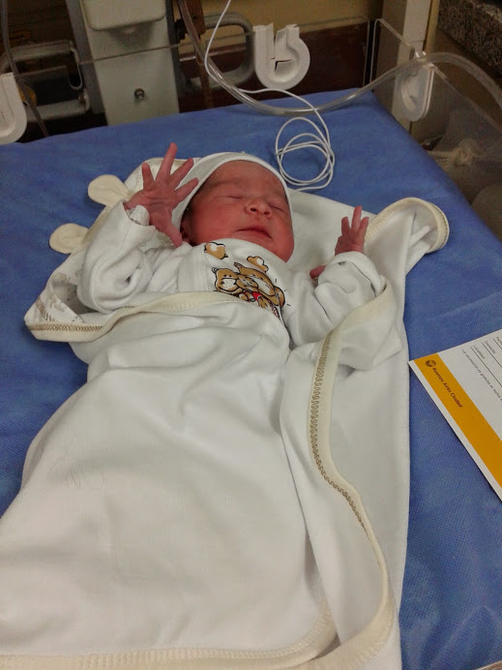
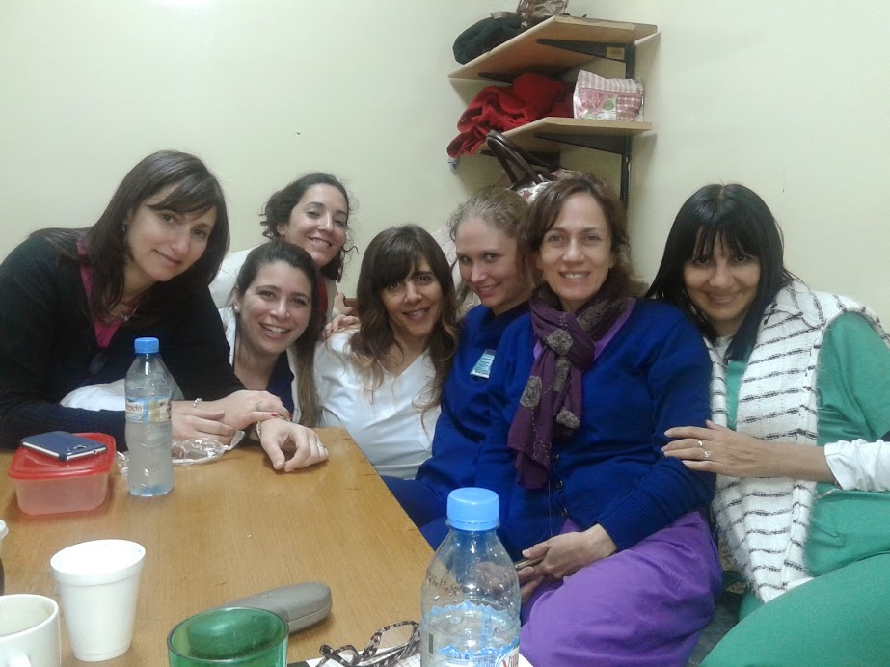

Slide 24

Ďakujem za pozornosť
lujzabrunaiova20@hotmail.com

